Slide 1

Les tutoriels de la FFBA
Les transferts entre établissements

Slide 2
Les objectifs de ce tutoriel
Objectifs
Comprendre les fonctionnalités d’un transfert entre établissements
Apprendre les opérations à réaliser pour effectuer un transfert
Pré-requis
Maitriser l’utilisation du poste administratif
Connaitre l’organisation de l’entrepôt et des zones de stock

Slide 3
Plan de la session
4 étapes :
Création d’un transfert
Edition des justificatifs des mouvements de stock
Annulation d’un transfert
Recevoir les marchandises en provenance d’une autre établissement

Slide 4
1ere étape
Transfert d’une article
D’un établissement vers un autre

Slide 5
2eme étape Edition des justificatifs des mouvements de stock

Slide 6
3eme étape
Annulation d’un transfert

Slide 7
4eme étape
Réception des marchandises par
L’établissement destinataire

Slide 8
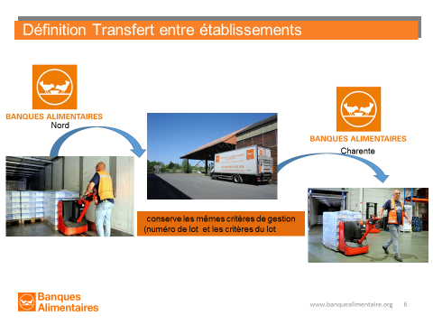

Slide 9
Merci de votre attention
Vos contacts :
support-formation@banquealimentaire.org support-informatique@banquealimentaire.org

